Slide 1
MHW1
MAUGERI MANUEL ROSARIO 1000001048

Slide 2
DESCRIZIONE PROGETTO
Pagina WEB, che mostra la descrizione di una palestra situata al centro di Catania.
Con tutte le sue caratteristiche e le sue specialità.
Menu per far conoscere lo staff e dare maggior assistenza all’utente.

Slide 3
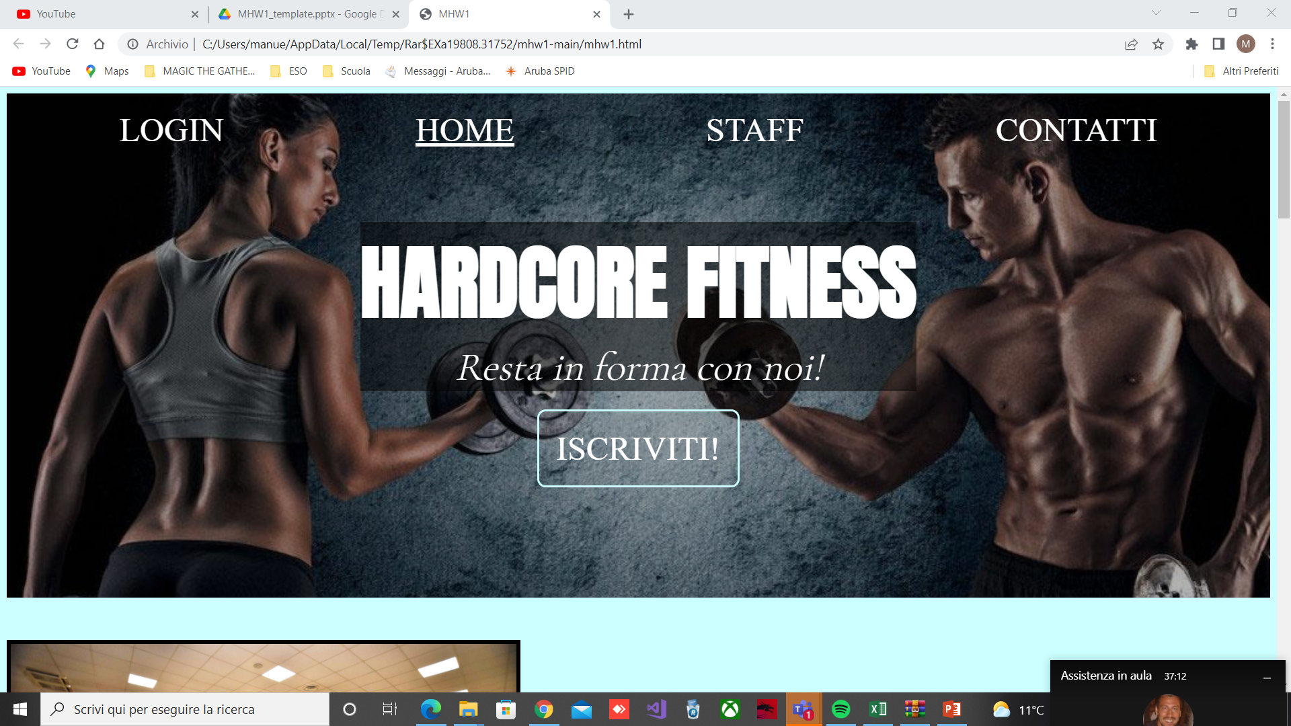
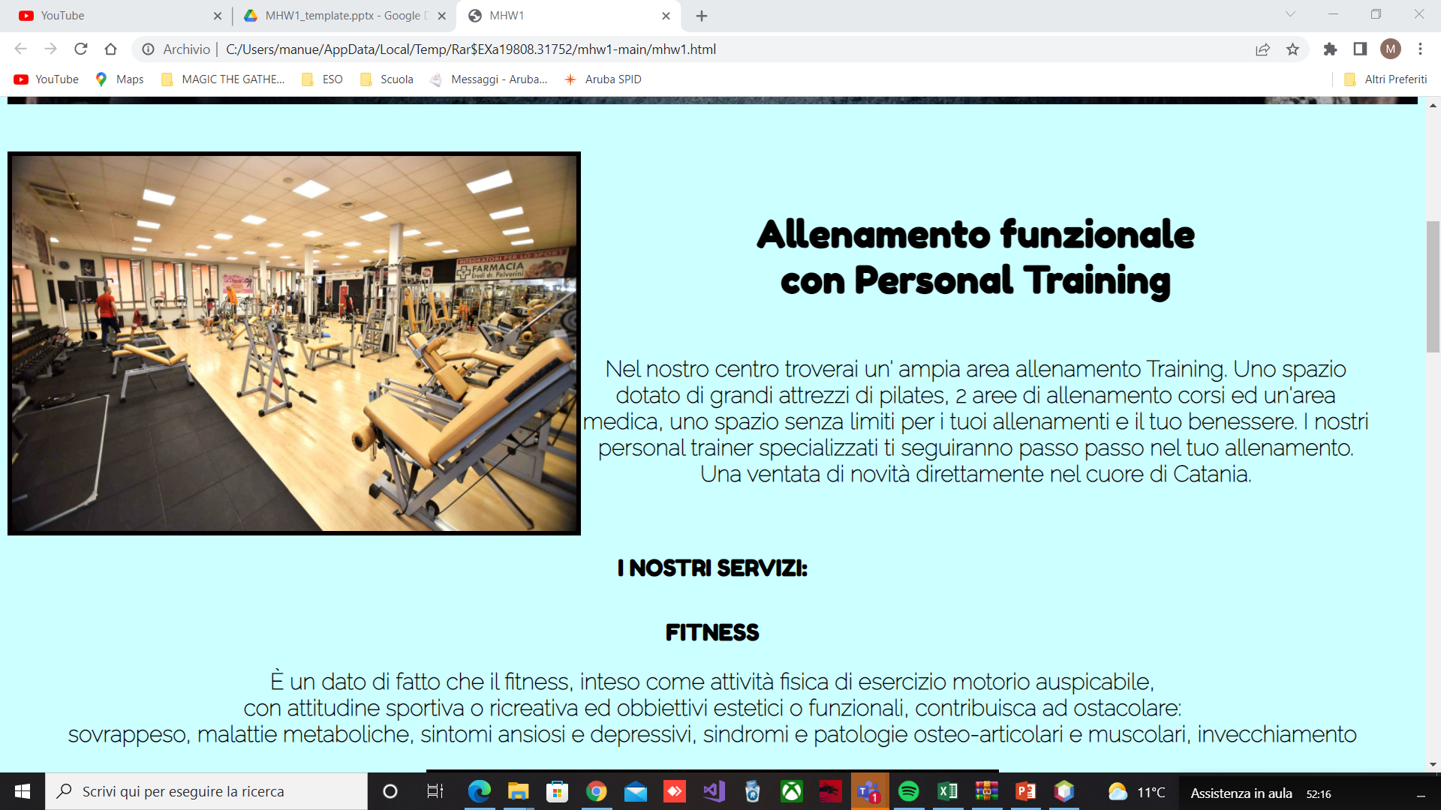
LAYOUT COMPLETO
Max lunghezza 100px
Auto
Max lunghezza 50px
600px
20px
20px
50px
80px
50px
400px

Slide 4
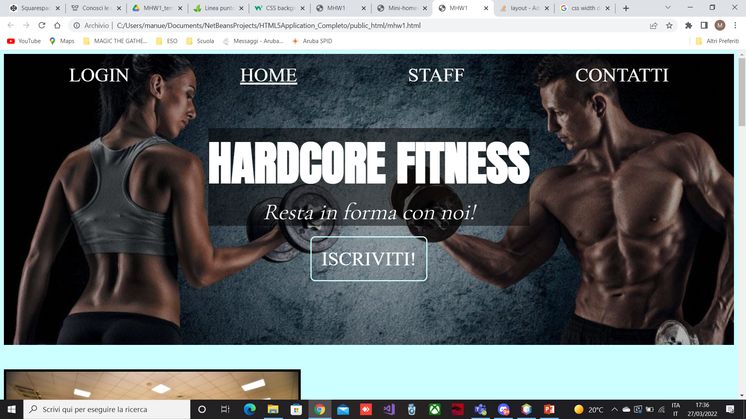
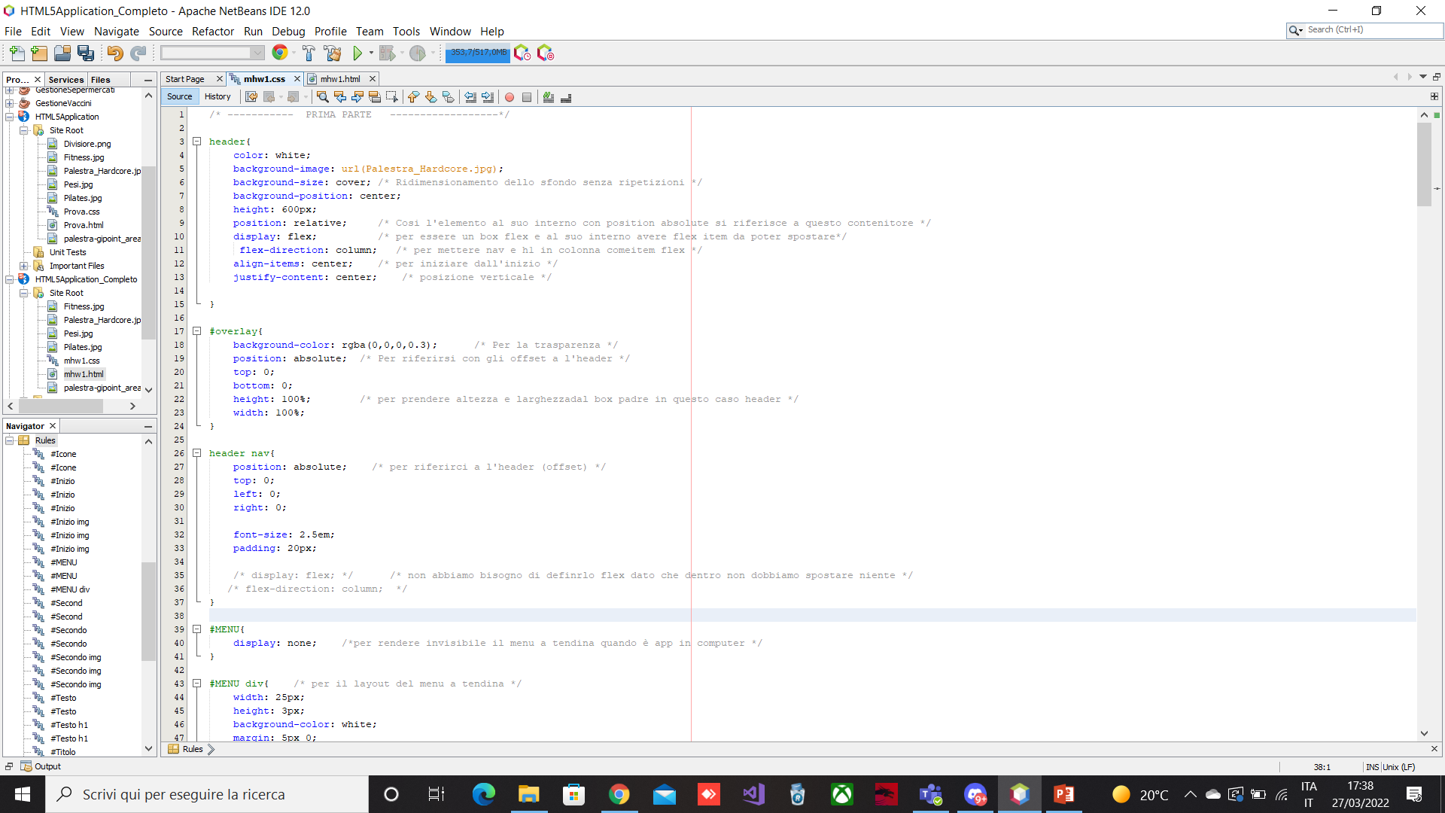

Slide 5
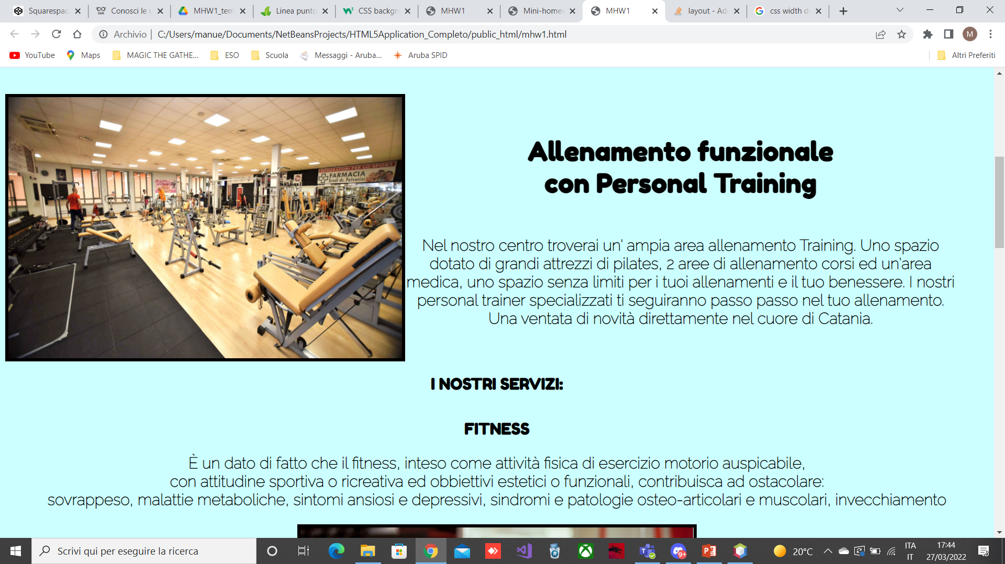
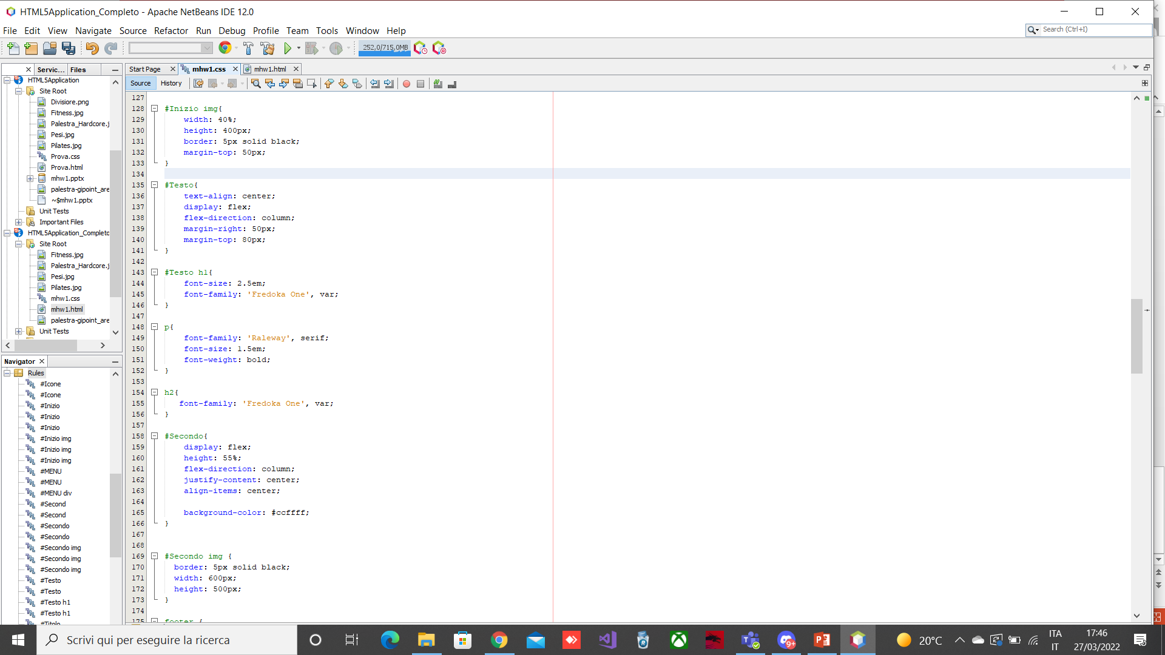

Slide 6
